Slide 1

Sistema de Biblioteca para la Escuela Técnico Aeronáutica
Angelo Pinto
Isaias Nieto
16/10/2025

Slide 2
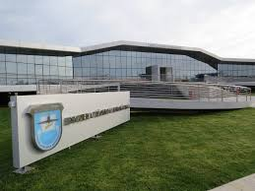
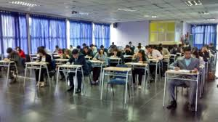
Contexto
La Escuela Técnico Aeronáutica (DGAC) requiere un acceso ágil y moderno a recursos bibliográficos y normativos.
Usuarios: estudiantes y docentes, con demanda de consulta remota y móvil.
No se contó con un sistema heredado utilizable; se tomó como referencia la Biblioteca de Duoc para el alcance del MVP.
Restricciones: tiempo acotado, compatibilidad con entornos educativos y resguardo básico de datos.

Slide 3
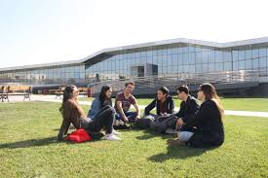
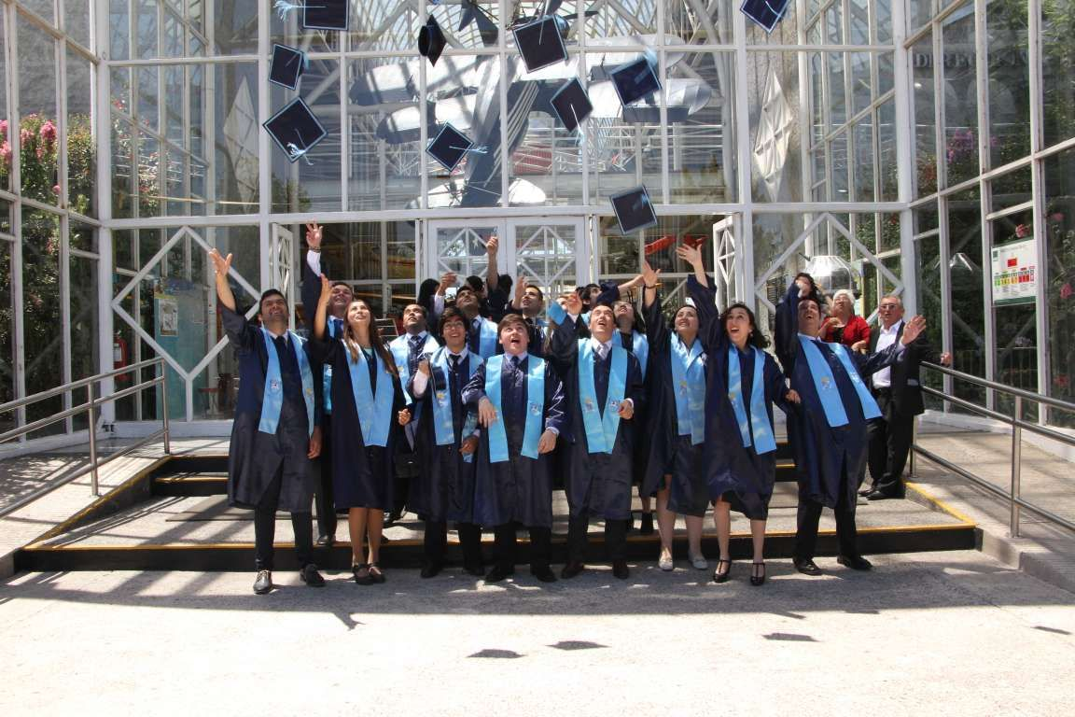
Problema
Baja accesibilidad a los libros y materiales: el acceso es principalmente presencial o está fragmentado.
Falta de modernización: sin experiencia responsive consistente; navegación y búsqueda poco intuitivas.
Información normativa dispersa: reglamentos y documentos técnicos difíciles de localizar y consultar.
Gestión poco eficiente del catálogo: altas/bajas y actualizaciones manuales, con poca trazabilidad.
Impacto: tiempos de búsqueda altos, menor uso de la biblioteca y barrera para el estudio autónomo

Slide 4
Solución
Desarrollar un Sistema de Biblioteca Digital moderno, accesible vía web y dispositivos móviles
que optimice la gestión bibliográfica e integre herramientas de autogestión para estudiantes, docentes y administrativos
Modernizar el acceso a recursos bibliográficos y normativos de la ETA.
Qué se implementó: una plataforma web única, responsive y disponible 24/7.
Para estudiantes y docentes: búsqueda rápida, filtros, portadas y sinopsis; acceso inmediato cuando el material lo permite

Slide 5
Solución
Para la biblioteca: gestión centralizada del catálogo y de normativas (carga, edición, organización).
Valor institucional: información actualizada y trazable, con roles diferenciados y buenas prácticas de resguardo.
Impacto esperado: menos tiempo para encontrar material, mayor uso de la biblioteca y mejor experiencia de estudio.
Proyección: base preparada para reservas/notificaciones y nuevas funcionalidades según necesidades de la ETA

